Slide 1


PREFEITURA DE
PALHOÇA
Secretaria Municipal de Assistência Social
PRÁTICAS EXITOSAS
PETI – Programa de Erradicação do Trabalho Infantil

Slide 2
Constituição da Comissão Intersetorial de Erradicação do Trabalho Infantil.
Representantes:
Secretaria de Assistência Social;
Secretaria de Saúde;
Secretaria de Educação;
Fundação de Esporte e Cultura;
Conselho tutelar;
Conselho da Criança e adolescente (CMDCA);
Conselho de Assistência (CMAS).

Slide 3
Reuniões mensais com a Comissão Intersetorial.
Elaboração do plano anual.
Elaboração Projeto “Trabalho Infantil é Problema Nosso”, com a execução intersetorial.

Slide 4
Palestra para gestores da saúde;
Palestra no Centro de Assistência e Desenvolvimento Integral (CADI) para a comunidade.
Roda de conversa com a temática Trabalho infantil: Identificação e denúncia com objetivo de sensibilizar os profissionais no espaço escolar.

Slide 5
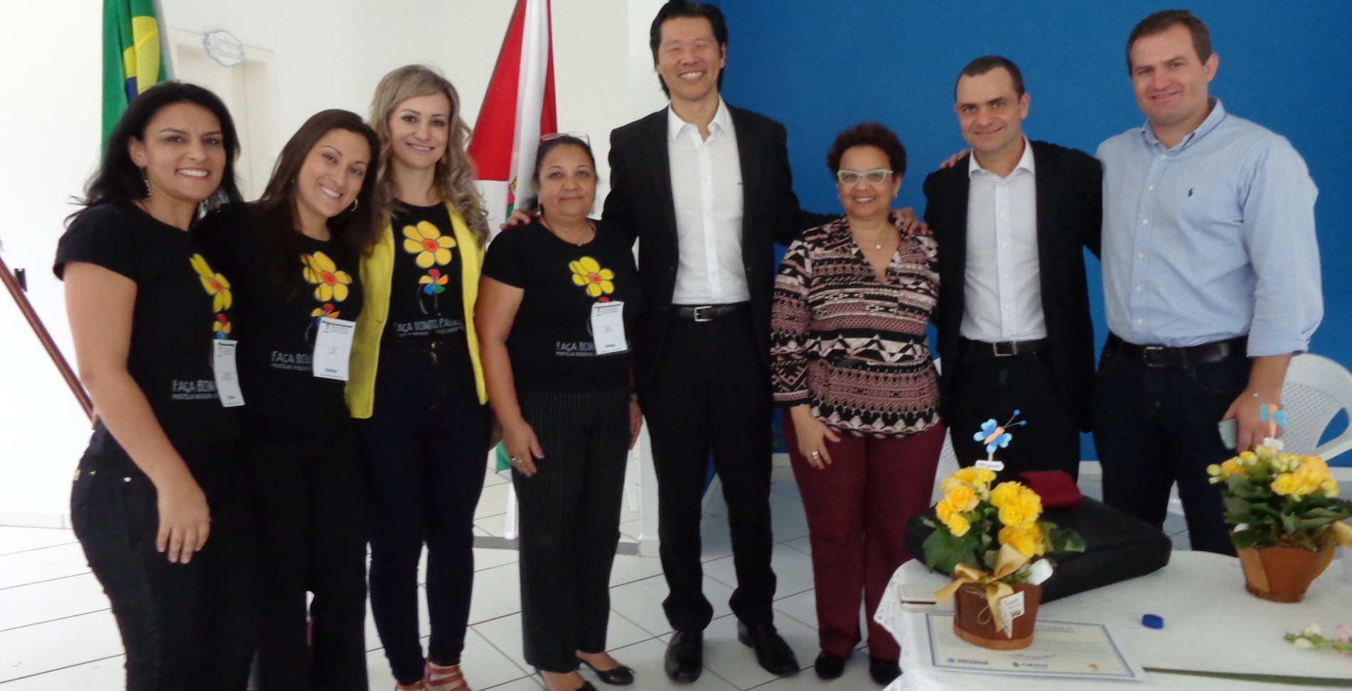
Realização Do I Seminário de Sensibilização Sobre as Violações de Direito Contra a Criança e o Adolescente

Slide 6
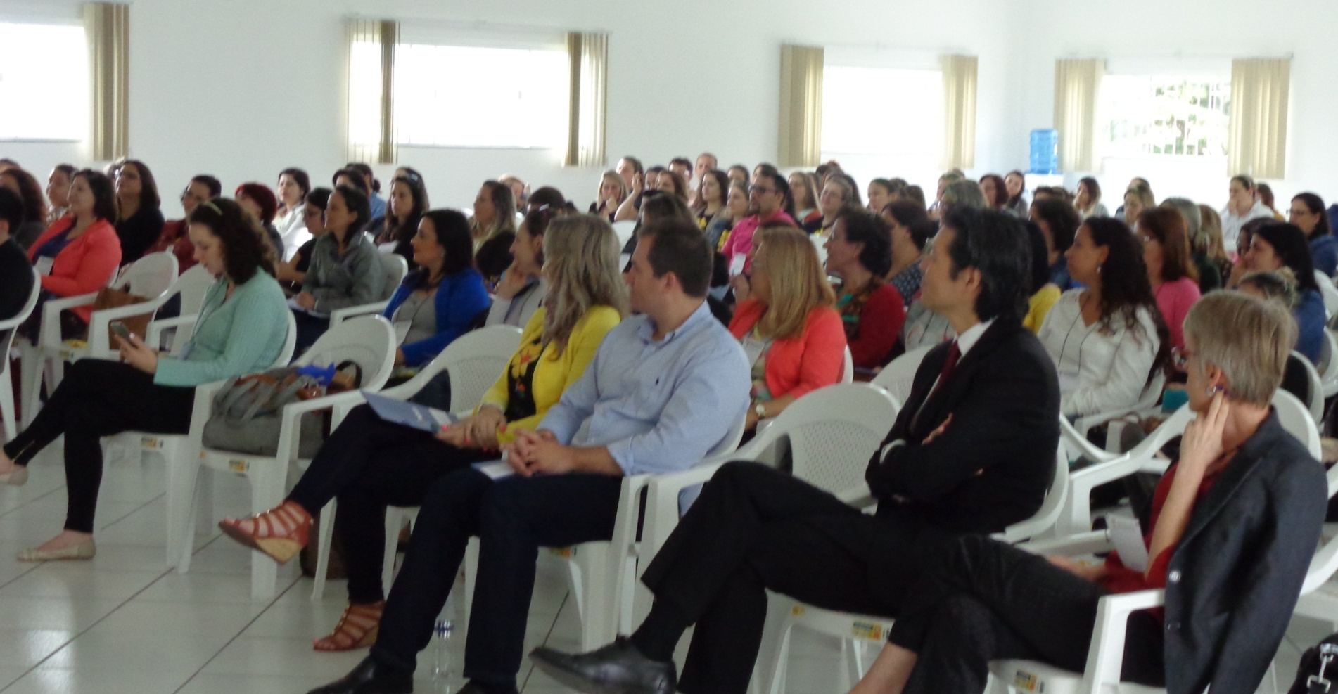
I Seminário de Sensibilização Sobre as Violações de Direito Contra a Criança e o Adolescente

Slide 7
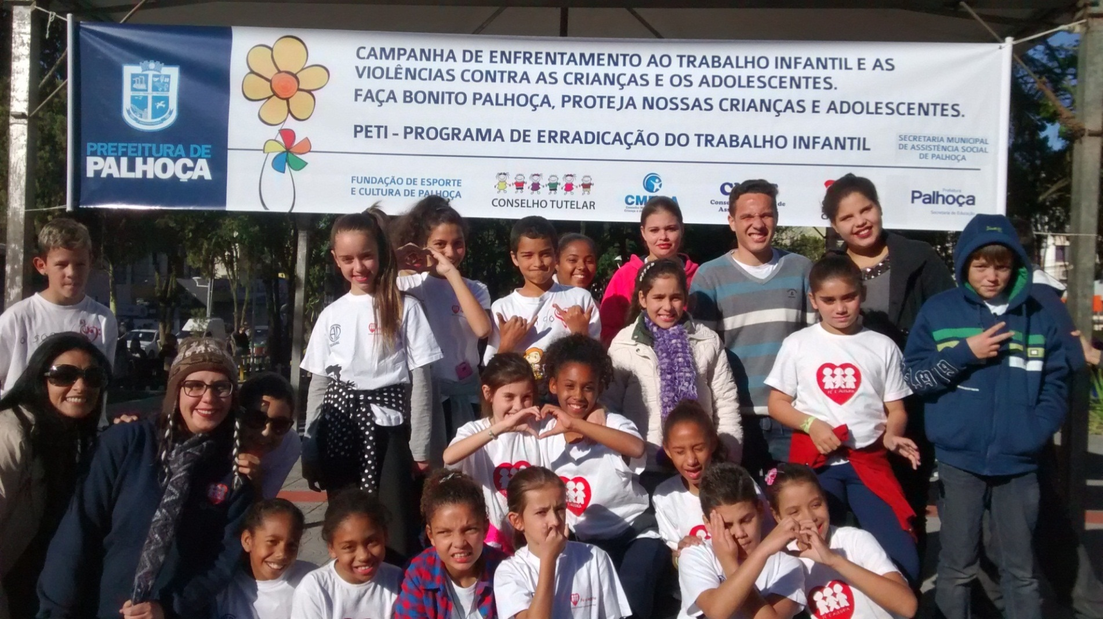
Ação junho 2016.

Slide 8
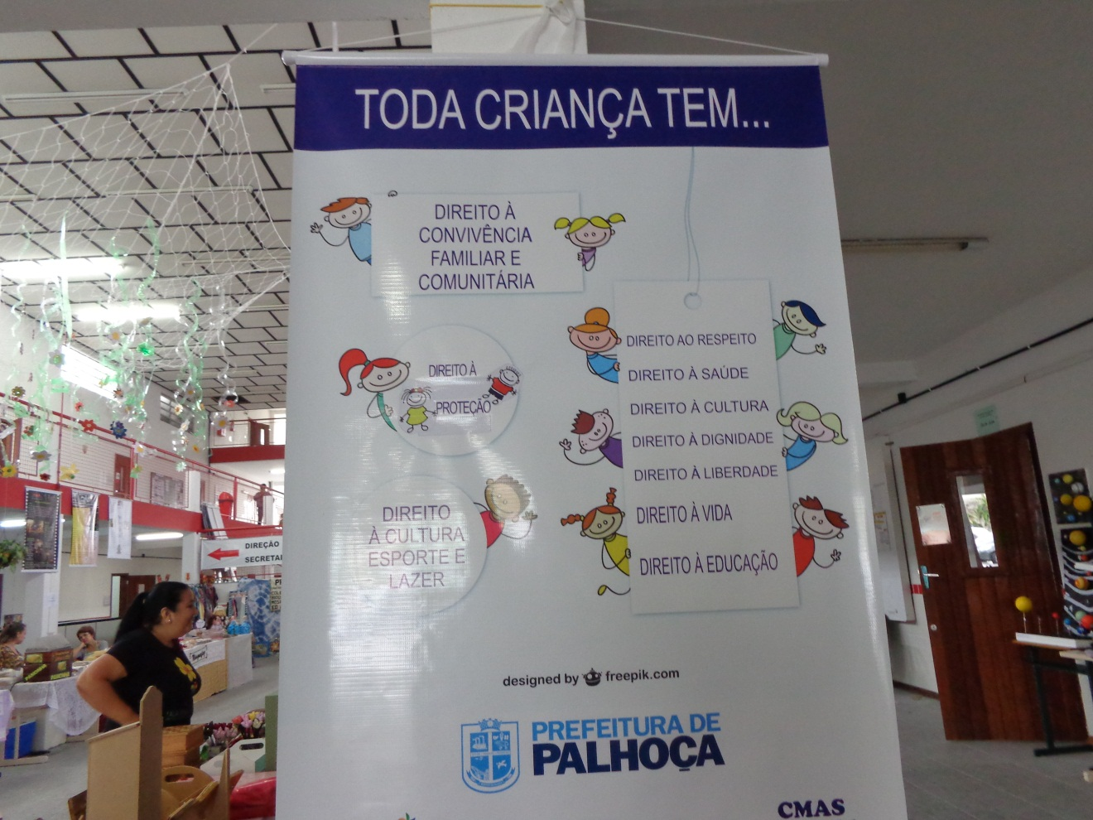
Feira da Economia Solidária

Slide 9
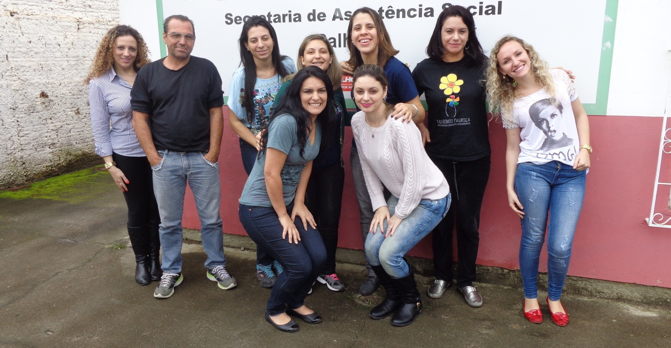
Reunião CRAS.

Slide 10
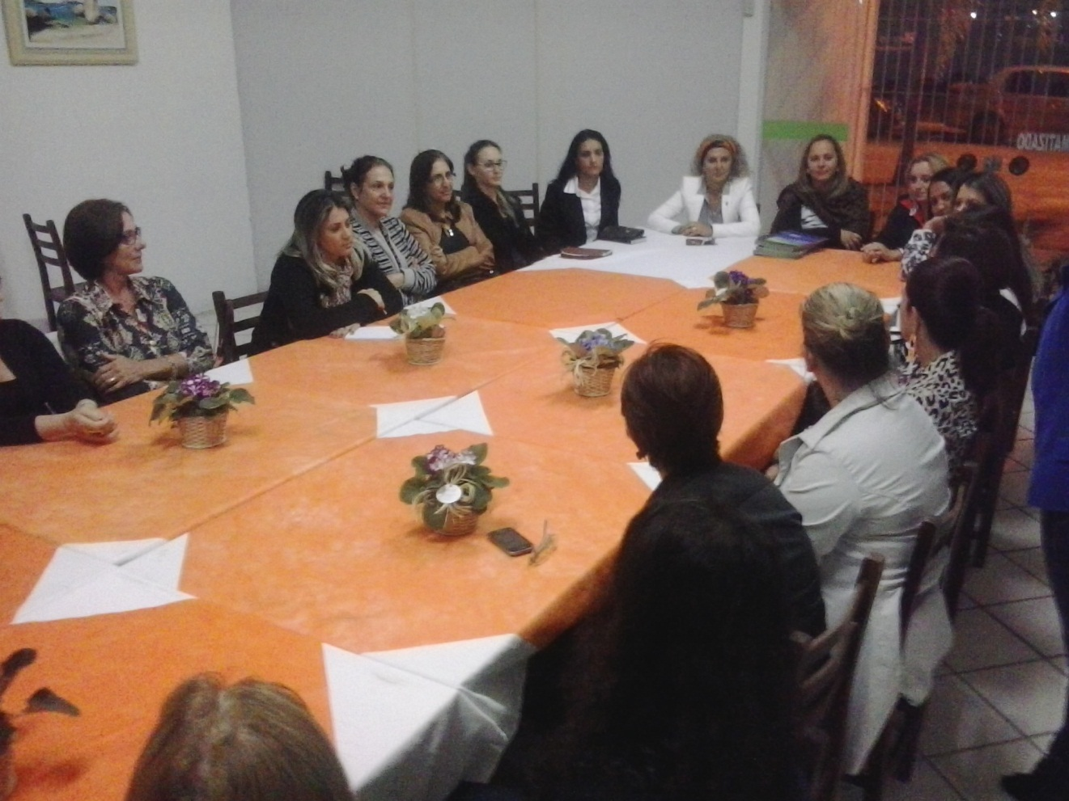
Clube Mulher CDL de Palhoça

Slide 11
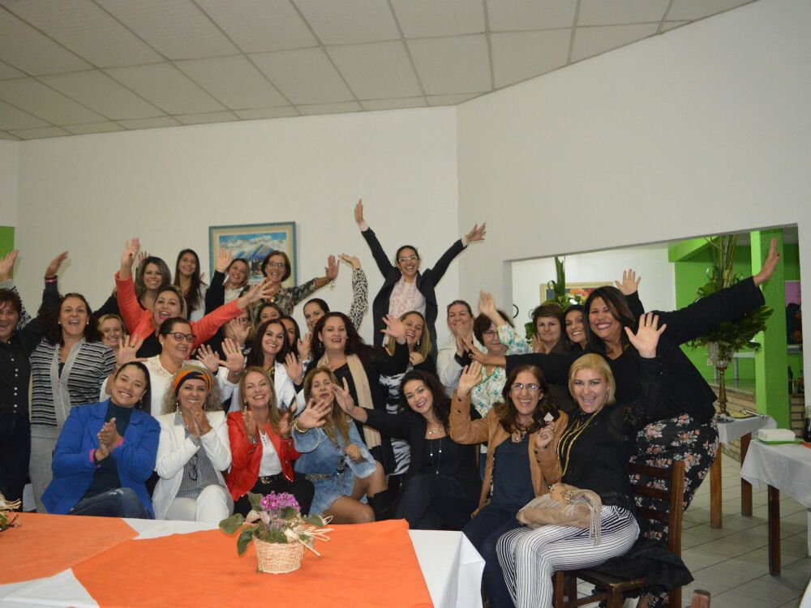
Clube mulher CDL de Palhoça
Clube Mulher CDL de Palhoça

Slide 12
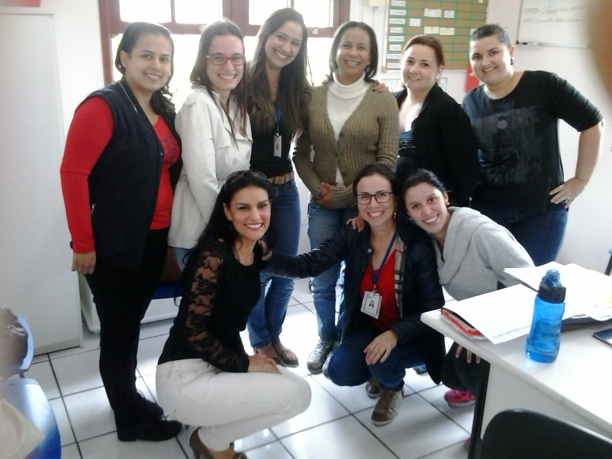
Reunião CAPS I

Slide 13
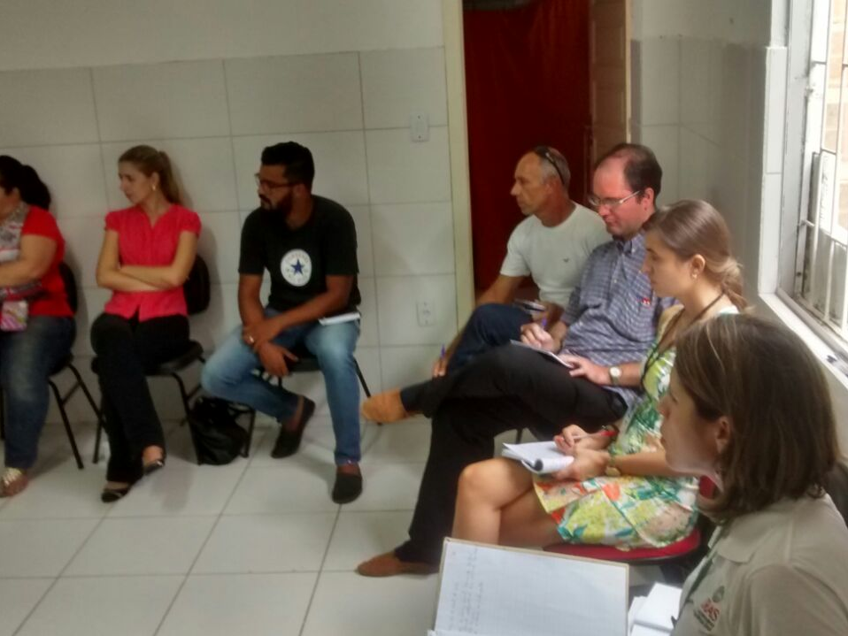
Fórum Frei Damião

Slide 14
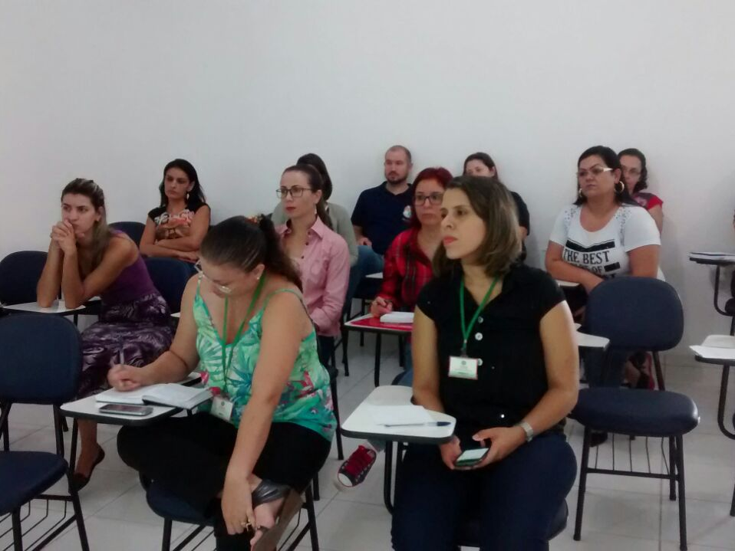
Fórum intersetorial municipal

Slide 15
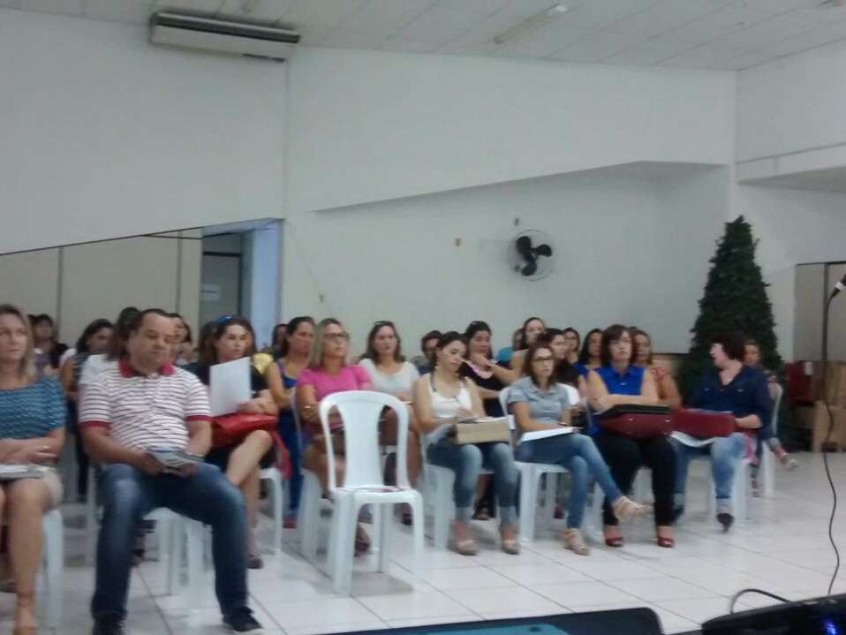
Reunião com os gestores da Secretaria de Educação.

Slide 16
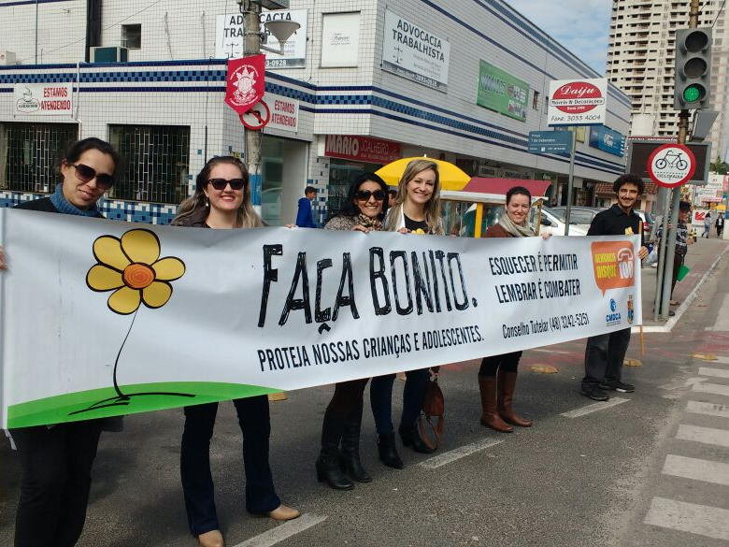
Parceria com CREAS no dia 18 de maio.

Slide 17
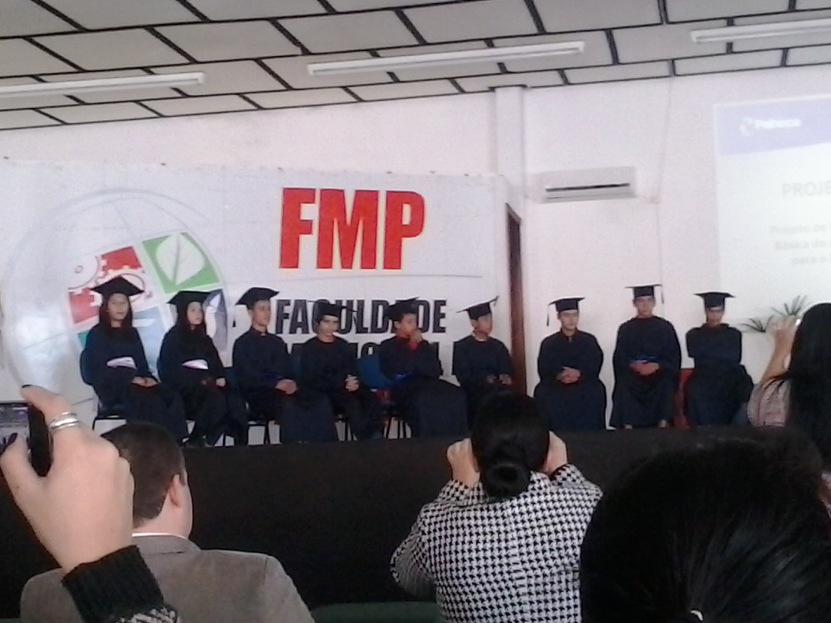
Formatura dos adolescentes que participaram do Projeto Preparar.

Slide 18
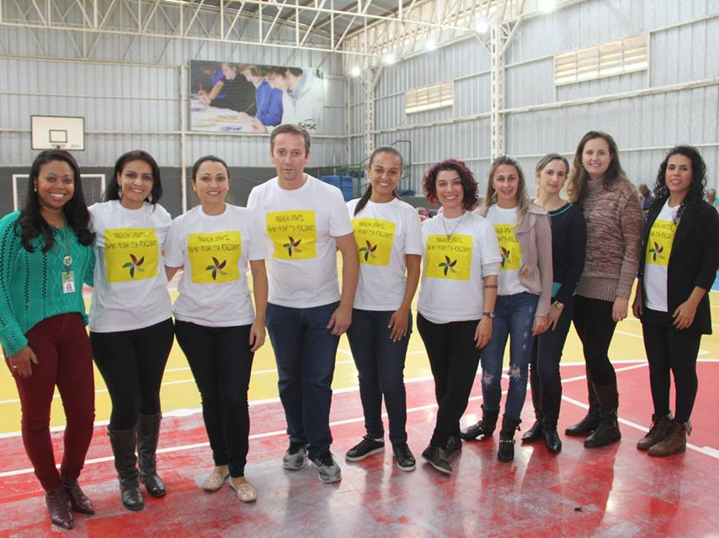
Ação Junho 2017

Slide 19
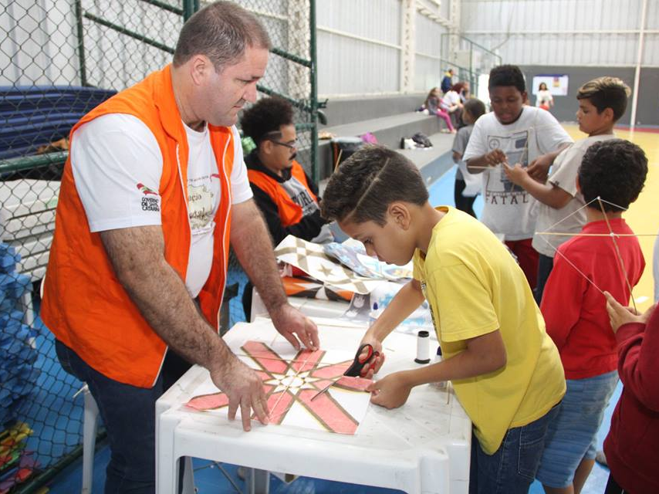
Oficina de pipas com a UDESC

Slide 20
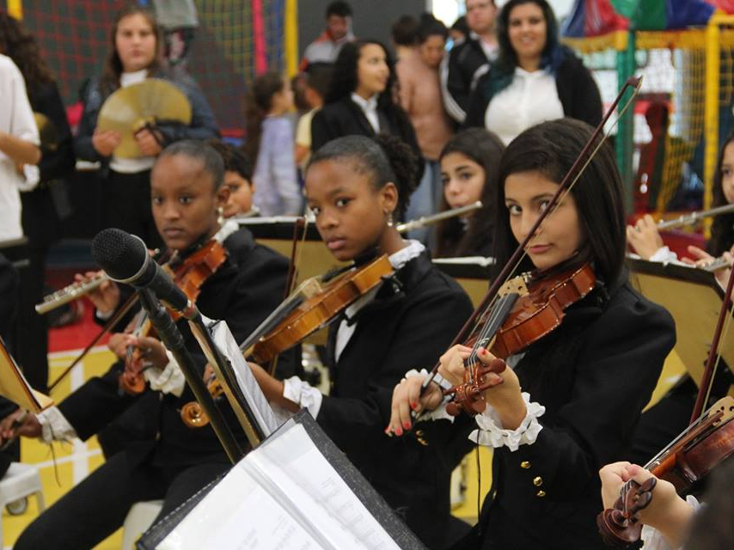
Orquestra infantil de Palhoça

Slide 21
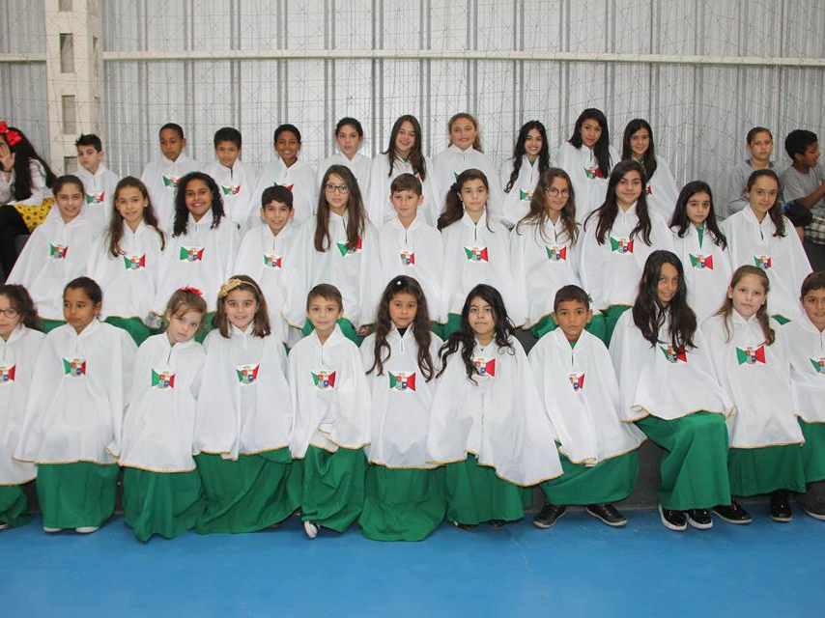
Coral infantil de Palhoça

Slide 22
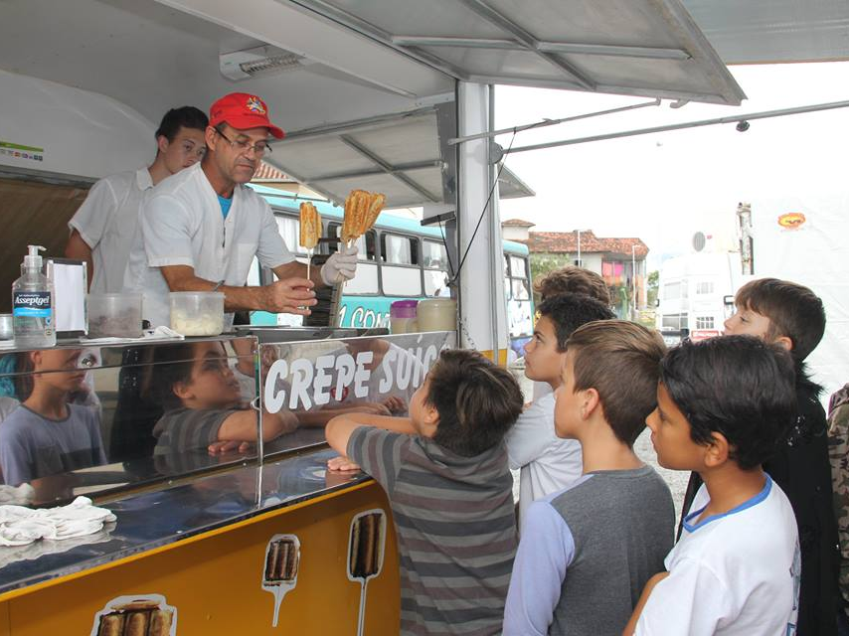
Parceria com o vendedor de crepe.

Slide 23
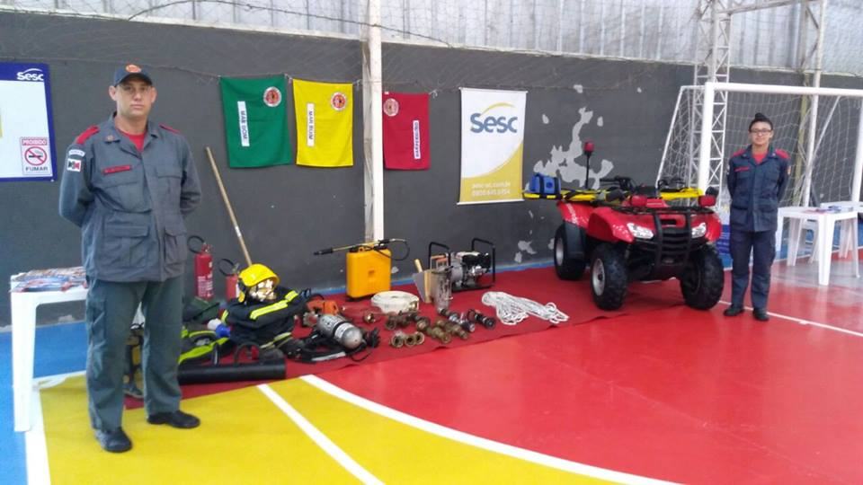
Parceria com o Corpo de Bombeiro Militar

